Slide 1

Evolução dos Computadores
Arquitetura e Organização de Computadores
Prof. Mauricio Wieler Orellana mauricioow@gmail.com

Slide 2
Evolução do Homem
Idade da Pedra (3.000.000)
Idade do Bronze
Idade do Ferro
Pré-história:
Pré-História
História
8000
Origem da agricultura
3000
Escrita
0
Nascimento de Cristo
Idade
Moderna
Idade
Contemporânea
Antiguidade
Idade Média
0
Nascimento de Cristo
476
Queda do Império Romano
1453
Tomada de Constantinopla pelos Turcos
2006
Estamos aqui ☺
1789
Revolução Francesa

Slide 3
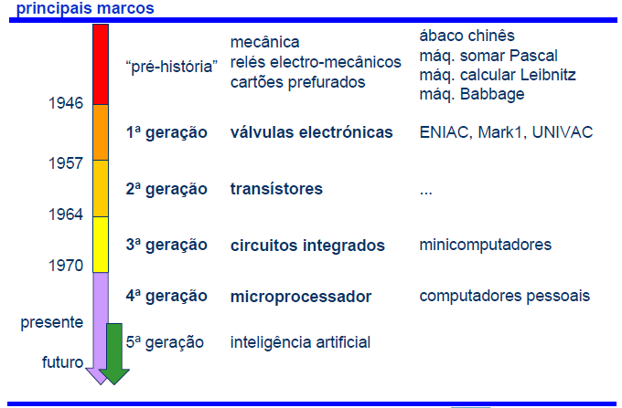
PRINCIPAIS MARCOS

Slide 4
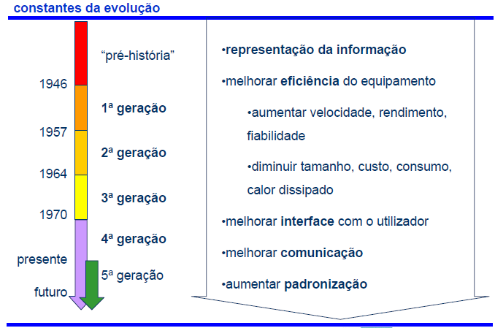
CONSTANTES DA EVOLUÇÃO

Slide 5
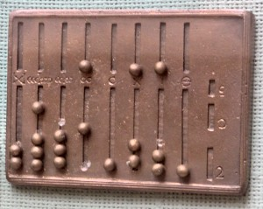
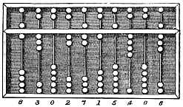
Pré-História: O Ábaco
O ábaco chinês
O ábaco romano
O ábaco é um dispositivo de calcular freqüentemente construído como um quadro de madeira com contas que deslizam sobre fios.
Esteve em uso séculos antes da adoção do sistema de numeração Arábico-Hindu e ainda hoje é bastante usado por mercadores chineses e também por pessoas com deficiências visuais.
Sua origem é incerta. Alguns sugerem que tenha sido inventado na Babilônia, outros na China, em algum momento entre 2400 e 300 a.c.
A palavra Ábaco tem sua origem no grego, significando tabela de calcular.
http://piano.dsi.uminho.pt/museuv/ac_abaco.html

Slide 6
Invenções e descobertas da Idade Moderna (I)
1590 - Microscópio (Janssen)
1609 - Cinemática (Galileu)
1609 - Leis do movimento planetário (Kepler)
1614 – Logaritmos (Napier)
1637 - Geometria Analítica (Descartes)
1642 - Máquina de calcular (Pascal)
1643 - Barômetro de mercúrio (Torricelli)
1657 - Relógio de pêndulo (Huyghens)
1662 - Propriedades físicas dos gases (Boyle)
1665 - Cálculo diferencial e integral
(Newton e Leibniz)
1666 - Lei da gravitação (Newton)
1672 - Máquina de calcular (Leibniz)
1690 - Teoria ondulatória da luz (Huyghens)
1700 - Teoria da probabilidade (Bernoulli)
1718 - Termômetro de mercúrio (Fahrenheit)
1769 - Máquina a vapor (Watt)
1780 - Lei da combustão (Lavoisier)
1783 - Balão de ar quente
1804 - Locomotiva (Trevenick)
1807 - Navio a vapor (Fulton)
1829 - Locomotiva – Na prática (Stephenson)
1831 - Lei da indução elétrica (Faraday)
1835 - Máquina analítica (Babbage)
1837 - Telégrafo (Morse)
1839 - Fotografia (Daguerre)
1861 - Telefone (Bell)
1867 - Dinamite (Nobel)
1868 – Máquina de escrever (Christopher Latham Sholes)
1869 - Tabela periódica dos
elementos (Mendeleyev)
1873 - Teoria do Eletromagnetismo (Maxwell)
1879 - Lâmpada (Edison)
1879 - Locomotiva elétrica
1885 - Carro a motor (Benz)
1888 - Ondas eletromagnéticas (Hertz)
1892 - Gerador de corrente alternada (Tesla)
1895 - Raio-X (Roentgen)
1900 - Teoria quântica (Planck)
1903 - Radiatividade (Rutherford)
1905 - Teoria da relatividade (Einstein)
1913 - Estrutura atômica (Bohr)
1925 - Mecânica quântica (Heisenberg)
1928 - Penicilina (Fleming)
1923/1929 - Televisão (Zworykin)
1932 - Neutrons, positrons (Chadwick)
1938 - Fissão nuclear (Hahn)
1942 - Reator nuclear (Fermi)
1941-45 - Projeto da bomba atômica
(dirigido por Oppenheimer)
1945-46 - ENIAC – Primeiro computador
totalmente eletrônico
1947 - Transistor (Shokley, Brattain, Bardeen)
1952 - Circuito integrado – Design
1959 - Circuito integrado – Implementado
(Kilby, Noyce)
1953 - DNA – Estrutura de hélice dupla
(Crick e Watson)
1955 - Fibra ótica (Kapany)
1957 - Satélites terrestres (Sputnik)
1961 - Homem vai ao espaço (Gagarin)
1969 - Viagem à lua (Armstrong)
1972 - Correio eletrônico (Tomlinson)
1976 - Computador pessoal (Wozniak)
1989 - World-Wide-Web (Berners-Lee)
1993 - Navegador Web (Andreeson)
1994 - Yahoo (Mecanismo de busca)
1998 - Google (Mecanismo de busca)

Slide 7
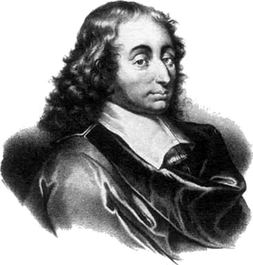
Em 1642, Blaise Pascal (1633-1662) construiu uma máquina de calcular mecânica que podia somar e subtrair.

Slide 8
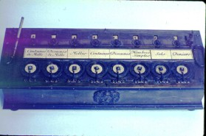
“Pascal inventou a Pascaline in 1642. Ele a construiu para ajudar seu pai, Etienne Pascal, na sua profissão de coletor de taxas.
A Pascaline atraiu muito a atenção geral e Pascal obteve o que corresponderia a patente dos dias modernos em 1649. Entretanto, a Pascaline não se tornou muito popular porque era cara e difícil de usar. Por volta de 1652, 50 máquinas haviam sido feitas e menos de 15 foram vendidas.”
http://members.tripod.com/~blaise_pascal2/inventions.html

Slide 9
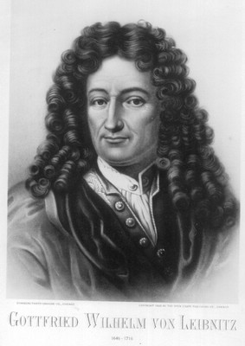
Em 1672, Gottfried Leibniz (1646-1716) construiu uma máquina mecânica que podia também multiplicar e dividir.

Slide 10
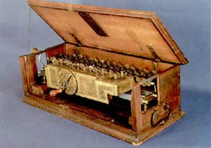
“Em 1673 ele apresentou à Royal Society of London um modelo da sua máquina de calcular, que foi a primeira daquele tipo com uma estrutura mecânica para fazer, não somente adição e subtração, mas também multiplicação e divisão.”
www.nlb-hannover.de/Leibniz/Leibnizarchiv/Leben_und_Werk/

Slide 11
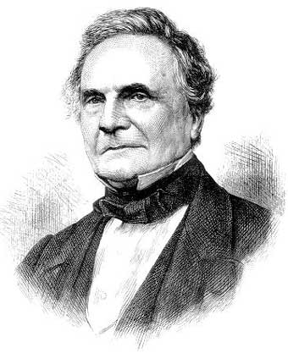
Em 1835, Charles Babbage (1792-1871) desenvolveu uma máquina de uso geral com os seguintes componentes: o armazenamento, o engenho, a seção de entrada e a seção de saída usando cartões perfurados.

Slide 12
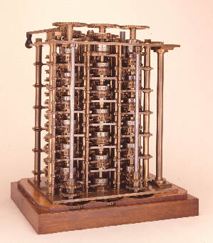
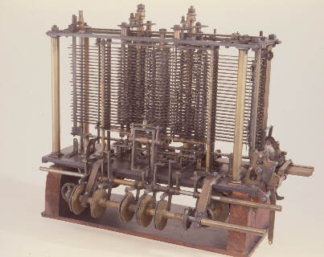
“De todos os pioneiros da computação, Babbage foi o primeiro a acreditar que era possível duplicar um processo puramente mental através do uso de uma máquina. As limitações da tecnologia da época fizeram com que ele tivesse que por em prática suas idéias usando o latão e o ferro, para fazer um dispositivo mecânico. Ao tentar implementá-la com a tecnologia de que dispunha, ele se deparou com uma tarefa ainda mais difícil do que aquela enfrentada pelos primeiros pioneiros da computação eletrônica.”
www.arcula.demon.co.uk/hist3.htm

Slide 13
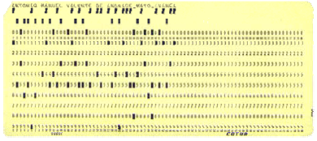
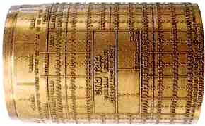
1890: CARTÕES PERFURADOS
Os cartões perfurados são utilizados no censo dos E.U.A., tendo sido codificados um ano antes pelo estatístico Herman Hollerith que consegue reduzir dos tradicionais 8 anos para menos de 3, o processamento do censo norte americano;
1924: impressora de cartões perfurados IBM Carrol
Este cilindro de impressão de três polegadas e meia pertence à primeira máquina que produziu comercialmente a alta velocidade cartões perfurados - a impressora Carroll desenvolvida pela IBM em 1924.
Marconi Torquato

Slide 14
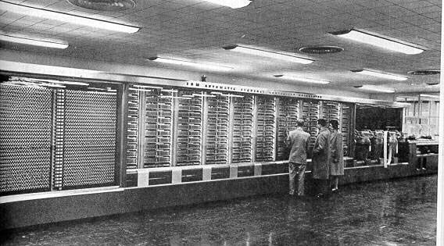
1944: HARVARD MARK 1
Calculadora mecânica e eléctrica;
15 toneladas
15 anos em serviço
Produziu tabelas com fins militares e científicos
Marconi Torquato

Slide 15
A evolução da computação no início dos anos 40 teve como motivação a necessidade de serem realizados cálculos para o uso militar de uma forma rápida e eficiente. (II Guerra: 1939-1945)
Notável: Houve um grande salto de 4 gerações de tecnologia em aproximadamente 55 anos.
As três primeiras gerações estão intimamente ligadas a três desenvolvimentos tecnológicos:
Válvula à vácuo.
Transistor.
Circuito integrado.

Slide 16
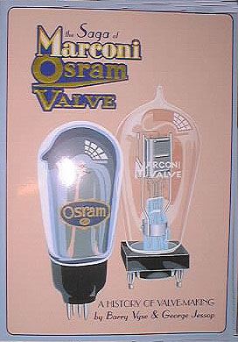
A 1ª Geração –
Válvula à Vácuo (1946 – 1958)

Slide 17
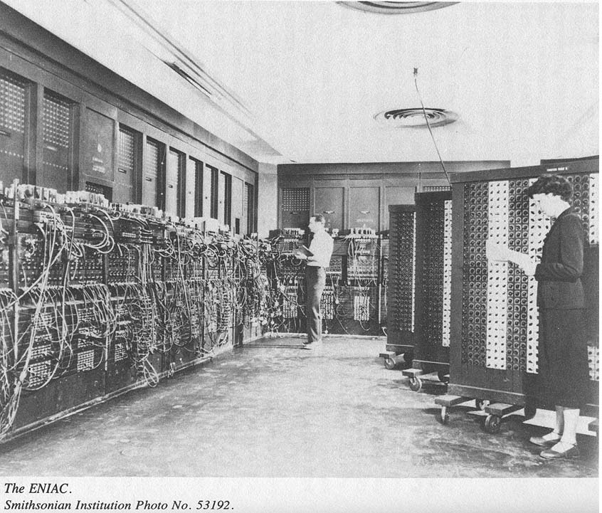
O E NIAC (Electronic Numerical Integrator and Computer)

Slide 18
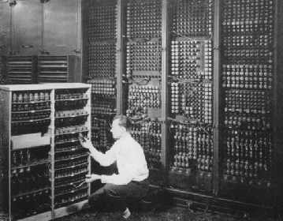
Em 1943 teve início o trabalho de construção do ENIAC, um equipamento com a capacidade de realizar até 5000 adições por segundo, sendo finalizado em 1946.

Slide 19
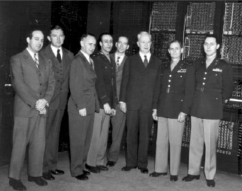
O ENIAC dispunha de 18.800 válvulas de 16 tipos diferentes, 6.000 comutadores, 10.000 condensadores, 1.500 relais, e 50.000 resistências.
Ocupava 3 salas com um total de 72 metros quadrados, era refrigerado por dois ventiladores movidos por motores Chrysler de 12 CV e tinha uma massa de cerca de 30 toneladas.
Consta que, em média, tinha uma avaria em cada 6 horas de funcionamento.
Foi desenvolvido por uma equipe da
Moore School da Universidade de
Pensilvânia após esta ter assinado a
5 de junho de 1943 um contrato com
o Governo dos U.S.A. para a sua
construção.
A equipe coordenada por Herman
Goldstine contava com John Eckert,
John Mauchly e, a partir de 7 de
agosto de 1944, com a colaboração de
John von Neumann.

Slide 20
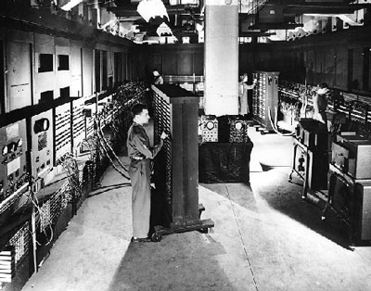
No Eniac, os números eram representados na forma decimal e cada número era armazenados com a utilização de 10 válvulas.
“A idéia era construir um computador para realizar vários tipos de cálculos de artilharia para ajudar as tropas aliadas durante a II Guerra mundial. Porém, o ENIAC acabou sendo terminado exatos 3 meses depois do final da Guerra e acabou sendo usado durante a guerra fria, contribuindo por exemplo no projeto da bomba de Hidrogênio.”
http://www.guiadohardware.net/termos/eniac

Slide 21
A Máquina de von Neumann (1945)

Slide 22
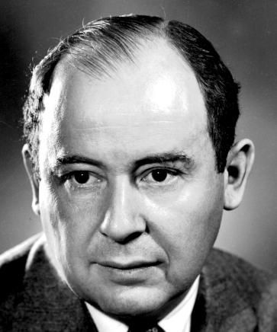
“Em sua proposta, von Neumann sugeriu que as instruções fossem armazenadas na memória do computador. Até então elas eram lidas de cartões perfurados e executadas, uma a uma. Armazená-las na memória, para então executá-las, tornaria o computador mais rápido, já que, no momento da execução, as instruções seriam obtidas com rapidez eletrônica.”
http://www.ime.usp.br/~macmulti/historico/histcomp1_10.html

Slide 23
O programa passa a ser armazenado na memória do computador juntamente com os dados.
As tarefas de controle e de operações aritméticas são separadas.
Cria a base da estrutura dos computadores modernos usados até hoje.
A proposta foi implementada com a construção do computador IAS no Instituto de Princeton em 1952.

Slide 24
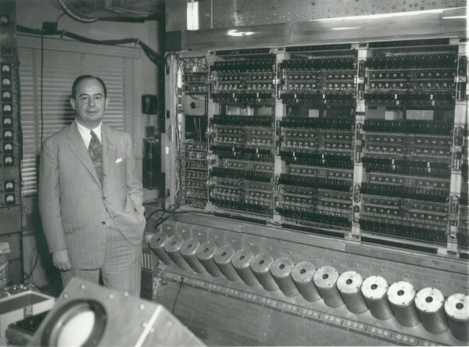
IAS
Máquina construída por Von Neumann e concluída em 1952

Slide 25
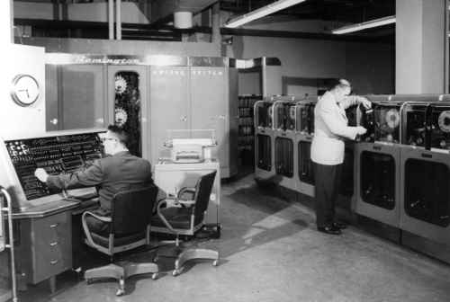
UNIVAC I
(Universal Automatic Computer)
14 de junho de 1951:
Início da era da computação comercial.
O 1º UNIVAC foi entregue a um cliente: O Bureau do Censo dos EUA, para ser usado na tabulação do censo realizado no ano anterior.
Foi projetado pela empresa de John Eckert e John Mauchly, mais tarde Unisys.

Slide 26
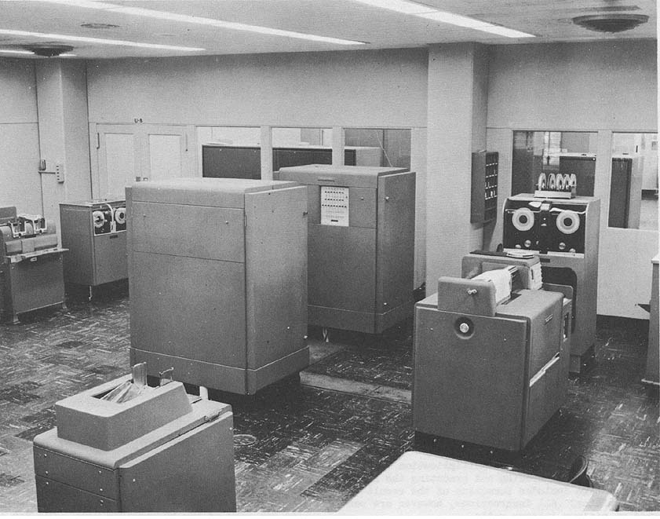
Com o lançamento do UNIVAC II (final dos anos 50) passa-se a ter a preocupação em se manter compatibilidade entre uma nova versão de máquina e as anteriores.

Slide 27
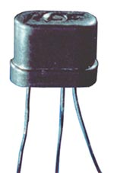
A 2ª Geração –
Transistores (1959 – 1964)

Slide 28
Os transistores foram inventados por três cientistas da Bell Labs em 1947:
John Bardeen, Walter H. Brattain e William Shockly
* Receberam o Prêmio Nobel de Física por esta invenção.
- Transistores: São pequenos dispositivos que transferem sinais eletrônicos através de um resistor.
Vantagens com relação às válvulas:
Muito menores;
Não exigiam tempo de pré-aquecimento;
Consumiam menos energia;
Eram mais rápidos e confiáveis;
Geravam muito menos calor.

Slide 29
Fatos da 2ª geração:
Aparecimento de um software para controle do sistema;
Uso de linguagens de alto nível: Primeiro Assembly, depois Fortran (1954), Cobol (1959) e outras;
1962 - Introduziu-se o armazenamento em disco: Complementaram os sistemas de fita magnética e possibilitaram acesso mais rápido aos dados;
Utilização por universidades e organizações governamentais.

Slide 30
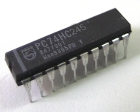
A 3ª Geração –
Circuitos Integrados (1965 – 1970)

Slide 31
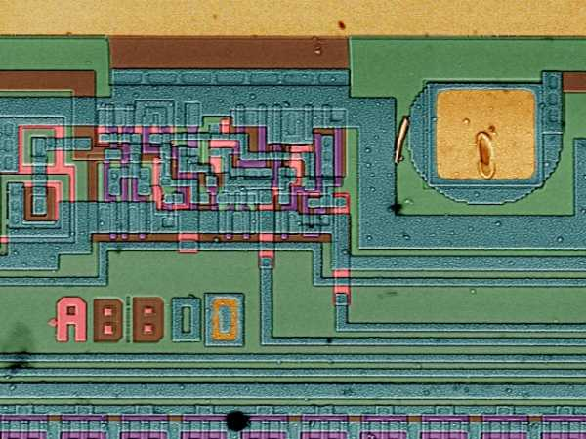
Cada transistor usado na segunda geração era um dispositivo individual que deveria ser soldado na placa de circuito impresso. Assim, conforme o número de transistores aumentaram, o trabalho de montagem se tornou cada vez mais difícil.
O circuito integrado é um circuito eletrônico completo miniaturizado manufaturado sobre um pequeno chip de silício.
O silício é um dos elementos mais abundantes da crosta terrestre.
Trata-se de um semi-condutor.

Slide 32
1965: Os CI começaram a substituir os transistores nos computadores.
Lei de Moore (co-fundador da Intel), obtida por observação em 1965:
O número de transistores que podem ser colocados em um único chip tende a dobrar a cada ano
Após 1970 a taxa de crescimento diminuiu para uma multiplicação por 2 a cada 18 meses.

Slide 33
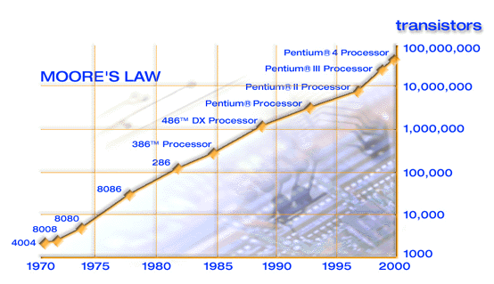
http://www.intel.com/technology/mooreslaw/index.htm

Slide 34
Principais conseqüências da Lei de Moore:
Como o custo por chip permanece praticamente o mesmo, o custo do hardware tem caído;
Como os elementos básicos estão cada vez mais próximos, a velocidade de operação tem aumentado;
Os computadores se tornam cada vez menores;
Além do tamanho reduzido, outras características importantes dos CIs:
Maior confiabilidade;
Baixo custo: Técnicas de produção em grande volume.

Slide 35
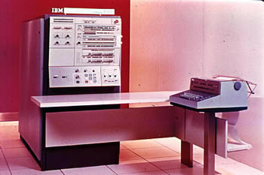
Início da 3ª Geração:
Em 1964 a IBM lança uma nova família de produtos, o System/360, que era incompatível com as versões anteriores (série 7000).
Apelido: Big Blue.

Slide 36
Com esta nova série a IBM passa a dominar o mercado.
O System/360 foi a primeira família planejada de computadores do mercado com diferentes desempenhos e preços, sendo que os diversos modelos eram compatíveis entre si, de cima para baixo.

Slide 37
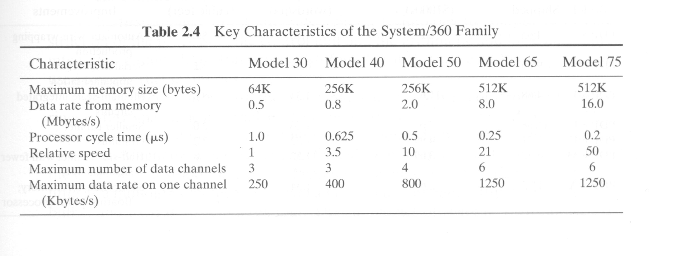

Slide 38
As principais características de uma família são:
Conjunto de instruções iguais ou similares: possibilita que um programa que seja executado em uma máquina possa ser executada em outra da mesma família;
Sistema operacional idêntico ou similar;
Aumento de velocidade de processamento;
Aumento de portas de I/O;
Aumento de memória;
Aumento do custo.

Slide 39
No mesmo ano do lançamento do System/360 (1964) a DEC lança o PDP-8, um equipamento pequeno o bastante para ser colocado sobre uma bancada ou colocado no interior de outros equipamentos.
Enquanto o System/360 custava centenas de milhares de dolares, o PDP-8 era vendido a cerca de U$ 16.000.
O PDP-8 coloca a DEC como segunda maior indústria de computadores atrás apenas da IBM.

Slide 40
Outro fato da 3ª geração:
O software se sofisticou:
Diversos programas sendo executados ao mesmo tempo, compartilhando tempo e recursos do computador.
Processamento interativo.

Slide 41
Gerações Posteriores
Aumento da densidade de componentes por chip

Slide 42
A 4ª Geração –
Microprocessador (1971 em diante)
Extensão da tecnologia de 3ª geração:
LSI (Large-Scale Integration) - Até 10.000 componentes podem ser colocados em um único circuito integrado (após 1972);
VLSI (Very Large-Scale Integration) - Mais de 10.000 componentes podem ser colocados em um único circuito integrado (após 1978);

Slide 43
Fatos históricos:
1971: A Intel lança o primeiro chip que contêm todos os componentes de uma CPU, o 4004, iniciando a era dos microprocessadores.
1972: A Intel lança o primeiro microprocessador de 8 bits, o Intel 8008;
1974: É lançado o Intel 8080, primeiro microprocessador de uso geral, desenvolvido para ser usado em computadores de uso geral;

Slide 44
Evolução dos microprocessadores Intel:
Velocidade de clock: De 108.000 Hz (108 kHz do 4004 de 1971) à 3.000.000.000 Hz (3 GHz do Pentium 4)
Número de transistores: De 2.300 (4004 de 1971) à 100.000.000 (Pentium 4).
Os computadores atuais são 100 vezes menores do que os da 1ª
Geração e um único chip hoje é bem mais poderoso que o ENIAC.

Slide 45
5ª geração (presente-futuro)
Principais características
inteligência artificial
reconhecimento de voz
sistemas inteligentes
redes
Marconi Torquato

Slide 46
Por quê aumentar o desempenho dos computadores?
Aplicações:
Banco de Dados;
Processamento de sinais;
Processamento de imagens;
Reconhecimento de voz;
Videoconferência;
Multimídia;
Previsão do tempo.

